Slide 1
Lien entre précarité énergétique (PE) et santé
Principaux enseignements des études réalisées
(2003 à 2017)
Notes:
Présentation des principaux enseignements des études sur le sujet. La présentation ne prétend pas à l’exhaustivité.
Précaution méthodologique : extraction des résultats qui nous semblaient intéressants mais pour l’analyse des chiffres il faut se reporter à chaque étude car la méthodologie (nombre et type de personnes échantillonnés) sera différente d’une étude l’autre.

Slide 2
Sommaire
Lien entre précarité énergétique et facteurs de risque (froid, humidité, moisissures)
Impacts sanitaires de la précarité énergétique
Coûts sanitaires de la précarité énergétique
Gains socio-économiques des actions de lutte contre la précarité énergétique
Pistes de recherches

Slide 3
Lien entre conditions de logement et santé
Il existe une corrélation entre la déclaration d’un mauvais état de santé et conditions de logement. Différentes impacts sanitaires ont pu ainsi mis en lumière (Etude LARES 2005) :
L’hypertension présente un lien statistique significatif avec un confort thermique insuffisant
Les crises d’asthme sont significativement associées aux problèmes d’humidité et de moisissures
Les migraines et maux de tête fréquents présentent un lien statistique significatif avec les problèmes d’humidité et de moisissures, avec un confort thermique insuffisant, avec la mauvaise qualité de l’étanchéité et avec une ventilation inadéquate
Les rhumes et maux de gorge présentent un lien statistique significatif avec le manque de confort thermique, avec l’humidité, les moisissures et avec la mauvaise qualité de l’étanchéité
Les diarrhées présentent un lien statistique significatif avec l’humidité et les moisissures
Notes:
= étude LARES (Large Analysis and Review of European housing), parue en 2005 est la première étude européenne étudiant le lien statistique entre conditions de logement et le statut de santé de l’occupant sur un large échantillon de population. L’étude a été menée sur 8 villes européennes, 3 373 foyers, soit 8 519 individus
Inconfort thermique/moisissures/mauvais qualité du logement font bien entendu écho aux caractéristiques de logements occupés par des ménages en PE.
Cependant, cette étude présente certaines limites méthodologiques, certaines données sur les logements n’ont ainsi pas pu être collectées, et les données de santé étant auto-déclarées, elles peuvent donner lieu à des surestimations ou à des sous-estimations des phénomènes observés.

Slide 4
Liens entre précarité énergétique et qualité de l’air intérieur
La précarité énergétique, et notamment le froid dans le logement, peuvent impacter la qualité de l’air intérieur et notamment l’apparition de moisissures.
Il existe un lien entre niveau de niveau de vie et qualité de l’air intérieur. Etude des données de l’OQAI (Lucas et Devalière 2010).
Les ménages potentiellement en PE habitent des logements ayant un taux d’humidité supérieur aux autres logements et qu’ils sont plus exposés aux intoxications au monoxyde de carbone et aux acariens. Etude des données de l’OQAI (Lucas et Devalière 2010).
Certaines causes d’apparition des moisissures apparaissent en effet liées avec les caractéristiques des logements occupés par des ménages en situation de précarité énergétique, et notamment : le manque de ventilation, le chauffage insuffisant et les matériaux de construction endommagés.
Notes:
Plusieurs études suggèrent l’existence de liens entre précarité énergétique, mauvaise qualité de l’air intérieur et problèmes de santé.
ANSES 2016 : Il existe cependant certaines différences entre ces ménages et les ménages les plus touchés par la précarité énergétique. Par exemple, les moisissures sont plus présentes dans les logements des agriculteurs et des inactifs, alors que la précarité énergétique est plus prégnante chez les ouvriers (Cochez et al 2015).

Slide 5
Lien entre PE et présence de moisissures
Les ménages en précarité énergétique sont plus fortement exposés à la présence de moisissures dans le logement.
Oreszczyn et al. (2006) : l’étude a mis en évidence que les ménages ayant déclaré avoir des difficultés pour payer leurs factures ou étant insatisfaits de leur chauffage présentent un risque accru de contamination du logement par des moisissures
Au niveau français, Ledésert (2013) : l’étude indique qu'il y a de la moisissure dans 64% des logements de ménages en précarité énergétique (= habitants d’un logement qui ont recours aux services sociaux pour des problèmes de précarité énergétique) versus 17% des logements qui ne sont pas en précarité énergétique.
Sharpe et al. (2015) : les participants de l’étude ayant un chauffage insuffisant ou n’ayant pas du tout de chauffage pour une raison de coût avaient un risque accru de contamination de leur logement par des moisissures.
Notes:
Trois études identifiées sur le confort thermique et la précarité énergétique indiquent un lien entre cette dernière et la présence de moisissures dans le logement.
En 2015, Sharpe et al. (2015b) réalisent une étude sur le lien entre précarité énergétique et risque de contamination d’un logement par les moisissures auprès des occupants de 671 logements sociaux dans le sud-ouest de l’Angleterre. Les participants de l’étude ayant un chauffage insuffisant ou n’ayant pas du tout de chauffage pour une raison de coût avaient un risque accru de contamination de leur logement par des moisissures. Leurs travaux ont confirmé des résultats d’Oreszczyn et al. (2006) qui ont mis en évidence dans une étude portant sur 1604 logements en Angleterre que les ménages ayant déclaré avoir des difficultés pour payer leurs factures ou étant insatisfaits de leur chauffage présentent un risque accru de contamination du logement par des moisissures.
Au niveau français, Ledésert (2013) dans une analyse conjointe de deux enquêtes transversales de type exposés non exposés auprès de 750 personnes dans 362 logements sur la précarité énergétique et la santé dans la région de Douai et l'Hérault, indique qu'il y a de la moisissure dans 64% des logements en précarité énergétique versus 17% des logements qui ne sont pas en précarité énergétique. Il détermine que dans toutes les pièces, les moisissures sont, de manière statistiquement significative, plus souvent signalées dans les logements des ménages en situation de précarité énergétique.
En France, la loi Grenelle 2 du 12 juillet 2010 a posé le cadre juridique de la lutte contre la précarité énergétique. La définition retenue est la suivante : « Est en situation de précarité énergétique une personne qui éprouve dans son logement des difficultés particulières à disposer de la fourniture d'énergie nécessaire à la satisfaction de ses besoins élémentaires en raison de l'inadaptation de ses ressources ou de ses conditions d'habitat. »
Selon l’analyse faite par l’InVS de l’enquête ESPS 2010, 9% des ménages métropolitains souffrent du froid dans leur logement pour ces mêmes trois raisons.

Slide 6
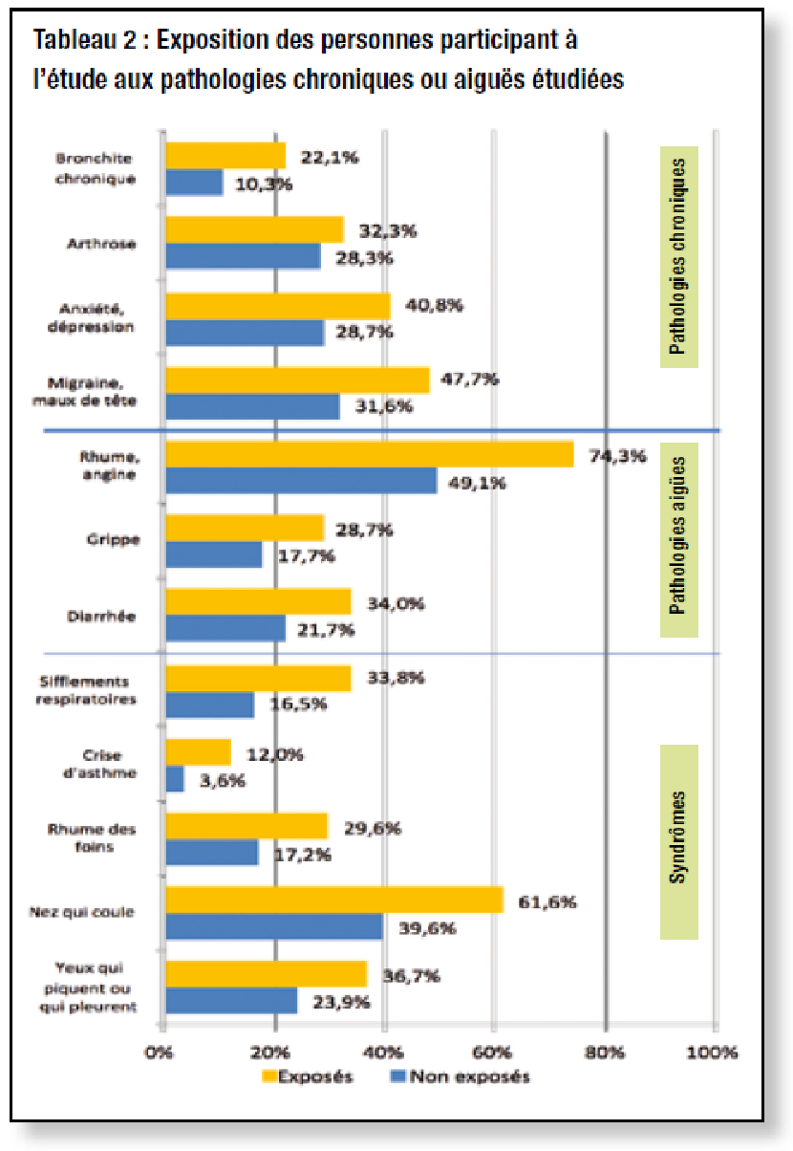
Les impacts sanitaires de la précarité énergétique
L’état de santé des personnes en situation de précarité énergétique apparaît plus dégradé que celui des personnes qui n’y sont pas soumises (CREAI-ORS Languedoc-Roussillon et GEFOSAT 2013).
Notes:
Les études qu’on vient de voir montrent que les ménages en PE sont plus exposés aux facteurs de risques sanitaires : froid, humidité, mauvaise qualité de l’air intérieur et notamment la présence de moisissures. Voyons maintenant les impacts sanitaires que ces facteurs peuvent avoir sur les ménages.
Différentes pathologies chroniques sont plus fréquentes chez les adultes exposés à la précarité énergétique : bronchite chronique, asthme ou migraines. De même, des pathologies aiguës (souvent hivernales) sont plus fréquentes chez ces personnes : rhumes et angines, bronchites aiguës ou grippe.
Enfin, les personnes exposées à la précarité énergétique sont plus nombreuses à présenter différents symptômes : sifflements respiratoires, crises d’asthme, rhumes des foins, rhinorrhées (nez qui coule) ou maux de têtes.
Etude française sur une population en PE (les habitants d’un logement qui ont recours aux services sociaux pour des problèmes de précarité énergétique (factures d’énergie, impayées, demandes de relogement liées aux difficultés à se chauffer …), en particulier suivis dans le cadre du programme FATME.

Slide 7
Les impacts sanitaires de la précarité énergétique (froid)
Basses températures intérieures, accidents cardio-vasculaire et mortalité :
Plusieurs études montrent que les décès par maladies cardio-vasculaires et respiratoires peuvent être directement liés à une exposition prolongée à des températures intérieures trop basses, le froid pouvant entraîner des changements de pression sanguine et de réactions chimiques dans le sang. Braubach et al (2011), Crawford et al (2003), Marmot Review Team (2011)
Sur 11 pays européens, 38 200 décès sont associés aux basses températures intérieures en hiver, soit 12,8 décès pour 100 000 personnes / an. (Braubach et al 2011)
Les personnes n’augmentant pas la température de leur logement par souci d’économies financières, et ayant donc des températures intérieures trop basses risquent une augmentation de leur taux de mortalité de 2,2 % par diminution d’un degré de la température extérieure. Liddell et al (2010)
Notes:
Différents travaux identifient trois conséquences du mal-logement sur la santé et pouvant être liées à des situations de précarité énergétique :
Les accidents cardio-vasculaires liés aux basses températures intérieures :Dans leur revue de littérature, Liddell et al (2010) reprennent les résultats de l’évaluation du Warm Front en Angleterre menée par Green et Gilbertson (2008). Cette étude compare les situations et les logements de ménages avant et après avoir bénéficié du Warm Front, un programme de rénovation des logements. Cette étude montre que les personnes n’augmentant pas la température de leur logement suite aux travaux par souci d’économies financières, et ayant donc des températures intérieures trop basses ont une augmentation du risque de mortalité de 2,2 % par diminution d’un degré de la température extérieure.

Slide 8
Les impacts sanitaires de la précarité énergétique (froid / humidité)
Impacts sur la santé des enfants :
Sur un échantillon de 6 431 enfants suivis pendant 5 ans, une étude montre que toute chose égale par ailleurs les problèmes respiratoires étaient deux fois plus fréquents chez les enfants ayant vécu au moins 3 ans dans des logements froids et humides (Barnes et al 2008).
Les nourrissons confrontés à des températures intérieures trop froides prennent moins de poids que les autres, présentent des risques nutritionnels et des perturbations de croissance et qu’ils font l’objet de plus d’admissions à l’hôpital (Frank et al 2006).
Ces différentes études ne permettent cependant pas d’explorer l’hypothèse que l’exposition à la précarité énergétique dans l’enfance altère la santé sur l’ensemble de la vie.
Notes:
Plusieurs impacts de la précarité énergétique sur la santé physique des enfants ont été démontrés ou suggérés par différents travaux de recherche :
Disability adjusted life years, les DALYs correspondent au nombre d’années passées dans un état de santé ne permettant pas d’en profiter pleinement (douleurs, handicaps...)
L’exposition à l’humidité dans le logement est associée à 0,07 décès lié à l’asthme, et 50 DALYs liées à l’asthme pour 100 000 enfants/an. OMS (Braubach et al 2011) sur 45 pays.
L’exposition aux moisissures dans le logement est associée à 0,06 décès liés à l’asthme et 40 DALYs liées à l’asthme pour 100 000 enfants/an. OMS (Braubach et al 2011) sur 45 pays.

Slide 9
Les impacts sanitaires de la précarité énergétique (inquiétude financière / froid)
Impacts sur la santé mentale :
Plusieurs facteurs de stress liés au logement et pouvant impacter la santé mentale ont été identifiés et notamment les inquiétudes financières, en particulier quand le ménage a des difficultés à payer son loyer, son emprunt ou ses charges (Braubach et al 2011).
Une étude sur les impacts du mal logement sur les enfants montre que 28% des adolescents de l’échantillon vivant en situation de précarité énergétique présentent des troubles mentaux multiples (c’est-à-dire des adolescents présentant 4 symptômes mentaux négatifs ou plus) contre 4% des adolescents vivant dans des logements confortables. La principale hypothèse concernant les mécanismes de la précarité énergétique touchant les adolescents est que cette classe d’âge a davantage besoin d’intimité qu’une autre et que les ménages en situations de précarité énergétique chauffent souvent moins de pièces, forçant à une plus grande promiscuité dans le logement. (Barnes et al 2008).
Notes:
STRESS : Vivre dans un logement froid et humide implique, pour un certain nombre de personnes, de devoir dépenser une partie non négligeable de leurs revenus dans le chauffage en hiver. Souvent, cela peut être ressenti comme un véritable gaspillage d’argent, car peu importe combien elles dépensent, elles n’arrivent pas à se débarrasser du froid, des moisissures et de l’humidité. Ces situations engendrent du stress, surtout si elles perdurent pendant des années.
ADOLESCENTS : La principale hypothèse concernant les mécanismes de la précarité énergétique touchant les adolescents est que cette classe d’âge a davantage besoin d’intimité qu’une autre et que les ménages en situations de précarité énergétique chauffent souvent moins de pièces, forçant à une plus grande promiscuité dans le logement. Cependant il est important de considérer ce résultat comme une relation statistique et non un lien causal. Les adolescents vivant en situation de précarité énergétique peuvent en effet être exposés à de nombreux autres risques liés à la précarité et la pauvreté en général et pouvant avoir un impact sur le développement de troubles mentaux.

Slide 10
Les impacts sanitaires de la précarité énergétique (humidité/moisissures)
La présence d’humidité et/ou de moisissures contribuent à la dégradation de la qualité de l’air du logement (par ex. la dégradation des peintures et des colles via l’humidité) et peut générer des impacts sanitaires (Rapport d’expertise ANSES 2016) :
Développement (ou exacerbation) de l'asthme, notamment chez les enfants exposés de manière précoce (et génétiquement prédisposés)
Réactions allergiques : maux de gorge, conjonctivite, rhinite allergique, etc.
Effets respiratoires : infections ou difficultés respiratoires, toux, bronchites, etc., chroniques chez les personnes âgées
Effets psychologiques/neurologiques : altération de la fonction cognitive chez l’enfant pour des expositions de longue durée (> 2 ans) aux moisissures dès la petite enfance (preuve limitée)
Notes:
Fait écho notamment aux pathologies mises en lumière par l’étude CREAI ORS et Gefosat 2013.
Preuve limitée = car selon les études les preuves sont suffisantes OU insuffisantes
Pers. Agées = plus souvent chez elles et mécanisme de défense plus faible

Slide 11
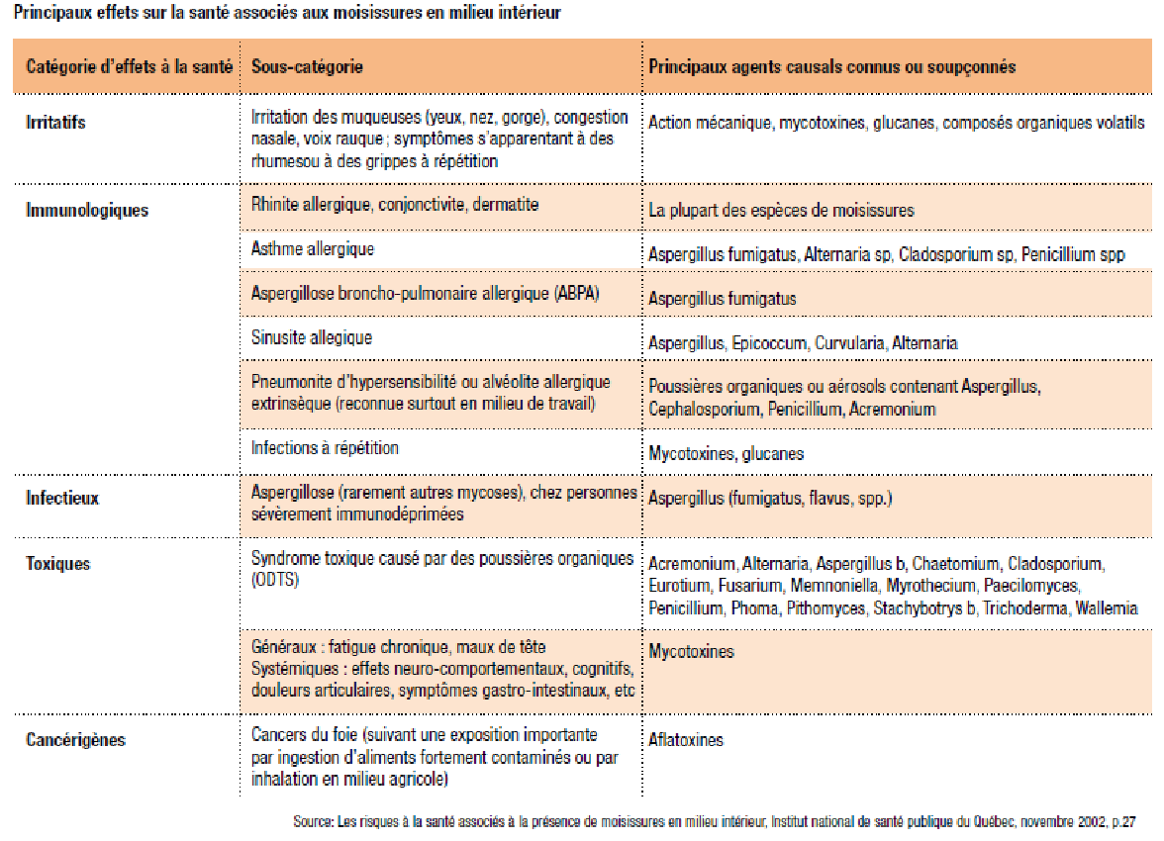

Slide 12
Les impacts sanitaires de la précarité énergétique (sécurité dans le logement)
Le froid peut impacter physiologiquement les habitants, les rendant moins adroits et augmentant le risque de blessure (Marmot Review Team 2011).
Les comportements de restriction et les stratégies mises en place par les ménages peuvent avoir des effets dangereux sur les ménages :
Le recours à des chauffages d’appoint peut entraîner des intoxications au monoxyde de carbone (Deconinck et al 2012) On observe ces intoxications dans le cas d’utilisation de poêles à pétrole, mais également de chauffages de fortune de type braséro ou barbecue (ARS Ile de France, 2015). Or les ménages en situation de précarité énergétique ont plus tendance que les autres à avoir recours à ces chauffages d’appoint (EPEE 2009).
Les chauffages de fortune, ainsi que les bougies pour s’éclairer en cas de restriction d’usage de l’électricité, augmentent également les risques d’incendie dans le logement (Ezratty 2009)
Dans certains cas extrêmes l’absence de possibilité de réfrigération des aliments peut exposer à des risques d’intoxication alimentaire (Ezratty 2009)
De même dans certains cas l’impossibilité d’avoir de l’eau chaude peut rendre difficile de maintenir une hygiène satisfaisante et augmenter le risque infectieux (Ezratty 2009)
Notes:
Des situations de précarité énergétique peuvent constituer des facteurs de dangerosité dans le logement

Slide 13
Coûts sanitaires de la précarité énergétique
Les maladies, accidents sanitaires ou accidents de sécurité représentent des coûts de prise en charge par la sécurité sociale. Ils engendrent également des coûts économiques (temps d’arrêts de travail par ex.) et sociaux (décès prématurés, bien-être physiques et psychiques…).
Au Royaume-Uni une étude d’estimation de ces coûts a été menée (Roys et al 2016) :
Le coût du mal-logement pour la sécurité social britannique est estimée à 1,6 milliards d’euros/an. La précarité énergétique apparaît comme le phénomène de mal-logement le plus coûteux (Roys et al en 2016).
En France :
Une étude (Eurofound 2016) a chiffré les coûts de santé directs et indirects du mal-logement : les coûts médicaux directs y sont évalués à 930 M€, et les coûts indirects pour la société (absentéisme au travail ou à l’école, perte de productivité, etc.) à près de 20 milliards d’euros, soit vingt fois plus que les coûts directs.
Notes:
Etude 2010 : 686 millions = coût de la prise en charge médicale des accidents domestiques. Cette étude fait le lien entre 29 dangers domestiques potentiels pour la santé, les associe à une classe de pathologies selon leur gravité et estime leur probabilité d’occurrence selon la qualité des logements. Les coûts des différents risques sont ensuite mis en relation avec le coût théorique de réhabilitation des logements.
L’étude de 2016 utilise des données de 2011 et s’intéresse à tous les logements en dessous des standards en vigueur (la première étude ne considérant que les plus dégradés), ainsi qu’au coût des traitements sur plusieurs années (et pas seulement l’année de la prise en charge).

Slide 14
Les gains socio-économiques des actions de lutte contre la PE
L’étude sur l’évaluation de la politique du Warm Front en Angleterre (Green et Gilbertson 2008), montre une baisse significative de l’anxiété et de la dépression des ménages suite aux travaux de rénovation.
L’OMS a montré que 1 € investi dans des travaux de rénovation énergétique conduit à 0,42 € d’économies en dépenses de santé publique (Ch Liddell pour l’OMS, Séminaire Epée 2009, citant Healy, 2003 & Howden-Chapman, 2008).
En France, l’initiative « Rénovons ! » a proposé une étude économique comparant le coût de rénovation de 7,4 millions de passoires énergétiques et les gains économiques et sociaux d’une telle rénovation. Les gains d’une telle rénovation seraient nombreux, et le collectif Rénovons estime notamment que l’investissement public serait récupéré intégralement d’ici 2040 grâce aux recettes fiscales et aux économies nettes générées par l’activité nécessaire à la rénovation et à l’amélioration du niveau de vie des ménages. Parmi les gains attendus, il est notamment évalué que la rénovation des logements occupés par les ménages en précarité énergétique permettrait une économie de 758 millions d’euros par an pour le système de soin, dont 666 millions pour la Sécurité Sociale.

Slide 15
Les gains socio-économiques des actions de lutte contre la PE (2)
Les effets de l’amélioration de l’efficacité énergétique d’un logement sur la consommation médicale (Ledésert 2016) :
¼ des adultes juge que leur santé s’est améliorée après la réalisation des travaux
¼ des adultes estime que la fréquence de leur visite chez le médecin a diminuée depuis la réalisation des travaux. Les personnes vivant sous le seuil de pauvreté sont en proportion plus nombreuses à trouver que leur état de santé s’est amélioré.
A partir des données de l’Assurance Maladie, l’étude montre aussi que les adultes ont réduit de plus de moitié leur consommation de psychotropes.
Notes:
Ledésert 2016 : Cette étude a été réalisée auprès de 210 ménages et 422 personnes => ménages propriétaires occupants ayant bénéficié d’aides de l’Agence nationale de l’habitat (ANAH) pour des travaux d’amélioration thermique de l’habitat.
L’analyse de l’évolution de la consommation de soins au travers des données de remboursement issues des caisses partenaires n’a pu porter que sur un nombre limité de personnes.
Impact des travaux réalisés sur la santé
Les deux ménages qui rapportaient des problèmes de santé en lien avec l’état de leur logement avant les travaux indiquent que ces problèmes ont maintenant disparu : « au bout de huit semaines, les enfants n’avaient plus de problème de santé » pour le premier ménage ; « depuis les travaux, je ne suis plus enrhumée et je ne suis plus crispée dans le dos et en plus ça a eu un effet sur mon moral » pour l’autre ménage.
Cet effet positif sur le moral est mentionné par quatre autres ménages qui, soit n’avaient pas de problèmes de santé (un ménage), soit ne mettait pas en lien leurs problèmes de santé avec le logement (trois ménages). Par exemple, un ménage souligne que le gain en chaleur et que la maison soit plus lumineuse, « ça fait du bien au moral ».
Ainsi, dans la moitié des cas, même si les personnes ne mettent pas en avant un gain sur la santé physique, un impact positif sur la santé psychique est mentionné au travers de cet effet sur le moral des personnes.

Slide 16
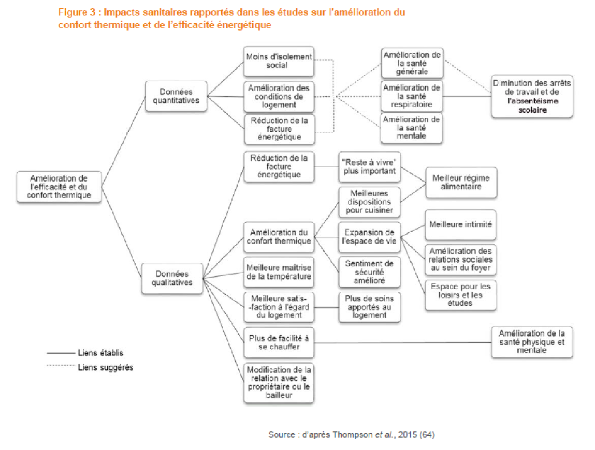
Les gains socio-économiques des actions de lutte contre la PE (2)
Notes:
Thompson et al. : revue de littérature (MAJ en 2013) recensant 17 études évaluant l’impact sanitaire de l’amélioration du confort thermique et de l’efficacité énergétique.
La plupart des interventions étaient menées chez des ménages à faibles revenus.

Slide 17
Pistes de recherches identifiées
Plusieurs études mettent en avant des pistes de recherche potentielles ou des lacunes dans l’étude des liens entre précarité énergétique et santé, et notamment :
Le lien entre précarité énergétique et l’ensemble des polluants de l’air intérieur, autres que les moisissures, est à ce jour peu étudié.
La plupart des études sur le lien entre précarité énergétique et santé sont des études épidémiologiques de grande ampleur étudiant des corrélations. Pour certains effets, la question de la contribution de la PE parmi un faisceau d’autres facteurs socio-économiques est posée (les ménages en précarité énergétiques peuvent aussi être des ménages précaires exposés à de multiples facteurs de risque pour la santé).
Les études de corrélation entre précarité énergétique et lien sur la santé sont relativement robustes, mais les études cherchant à évaluer l’impact des travaux dans les logements sur l’amélioration de la santé des habitants le sont moins (études quantitatives notamment).
Notes:
LIEN PE / SANTE
Etudes sur lien entre polluants intérieur autres que moisissures sont d’autant plus nécessaires, que le coût socio-économique des polluants de l’air intérieur est potentiellement élevé. Une étude exploratoire de l’Observatoire de la Qualité de l’Air Intérieur (Kopp, 2014) estime en effet que les polluants intérieurs causent 28 000 nouvelles pathologies tous les ans. Le coût de ces pathologies et des décès qu’elles causent serait de 163 millions d’euros annuel pour les finances publiques et pourrait s’élever à 19 milliards d’euros annuels pour l’ensemble du coût social.

Slide 18
Bibliographie
Agence Nationale de Sécurité Sanitaire (ANSES) (2016), Moisissures dans le bâti, rapport d’expertise collectif.
Agence Régionale de Santé Ile de France (2015), Recrudescence d’intoxication liées à l’utilisation d’appareils chauffants de fortune
Barnes, M., Butt, S., Tomaszewski, W. (2008). The dynamics of bad housing: the impact of bad housing on living standards of children. National Centre for Social Research, London
Braubach M, Jacobs D.E, Ornandy D, (2011) Environmental burden of disease associated with inadequate housing, a method guide to the quantification of health effects of selected housing risks in European Region, World Health Organization Crawford et al (2003)
Deconinck, A., Schadkowski C., Carteret M., Hanoune B (2012). Chauffage au pétrole : pollution induite, pratiques et perception des risques, in Air Pur, n°81
EPEE (2009), Diagnostic des causes et conséquences de la précarité énergétique en Belgique, Espagne, France, Italie et Royaume-Uni, Rapport du projet EPEE « Etude de la Précarité Energétique en Europe »
Ezratty V. (2009), Précarité énergétique et santé : “to heat or to eat ?”, Environnement, Risques et Santé, vol. 8, n°1
Franck, D., Neault, N.B, Skalicky, A., Cook, J.T, Wilson J.D, Levenson, S et al (2006) Heat or eat: the low-income home energy assistance program and nutritional and health risk among children less than 3 years of age. Pediatric 18, 1293-1302
Green G., Gilbertson, J. (2008) Health impact evaluation of the Warm Front Scheme. Sheffield Hallam University, Centre for Regional Social and Economic Research.
Ledésert B, Gazaix L, Buresi S (2013), Etude sur les liens entre précarité énergétique et santé dans l’Hérault, CREAI-ORS – GEFOSAT
Ledésert B. (2013), Liens entre précarité énergétique et santé analyse conjointe des enquêtes réalisées dans l'Hérault et le Douaisis, CREAI-ORS Languedoc-Roussillon, Novembre 2013

Slide 19
Bibliographie (suite)
Ledésert B, Gazaix L, Buresi S (2016), Evolution de la consommation de soins à la suite de travaux de réhabilitation de logements, CREAI-ORS – GEFOSAT
Liddell pour l’OMS, Séminaire Epée 2009, citant Healy, 2003 & Howden-Chapman, 2008
Liddell C., Chris M, (2010) Fuel poverty and human health: A review of recent evidence, in Energy Policy, vol 38, p 2987 – 2997
Lucas J.P., Devaliere I., Mandin C., Kirchner S. (2010), Etude de la précarité énergétique potentielle à partir des données de la campagne nationale "logements" de l'observatoire de la qualité de l'air intérieur, Air pur, 78, 2010, p. 15-18
Marmot Review Team, (2011) The Health Impacts of Cold Homes and Fuel Poverty, Department of Epidemiology & Public Health, University College London
ONPE, Revue bibliographique « Conséquences, Usages et Coûts induits de la précarité énergétique » (2017)
Oreszczyn, T., Ridley, I., Hong, S. H., & Wilkinson, P. (2006). Mould and winter indoor relative humidity in low income households in England. Indoor and Built Environment, 15(2), 125-135
Rénovons ! (2017) Coûts et Bénéfices d’un plan de rénovation des passoires énergétiques à horizon 2025 – Etude économique
Roys M., Nicol S., Garret H., Margoles S. (2016), The full cost of poor housing, BRE Trust, HIS
Sharpe, R. A., Thornton, C. R., Nikolaou, V., & Osborne, N. J. (2015). Fuel poverty increases risk of mould contamination, regardless of adult risk perception & ventilation in social housing properties. Environment international, 79, 115-129
Thomson H, Thomas S. (2015), Developing empirically supported theories of change for housing investment and health, Social science & medicine, 124-205

Slide 20
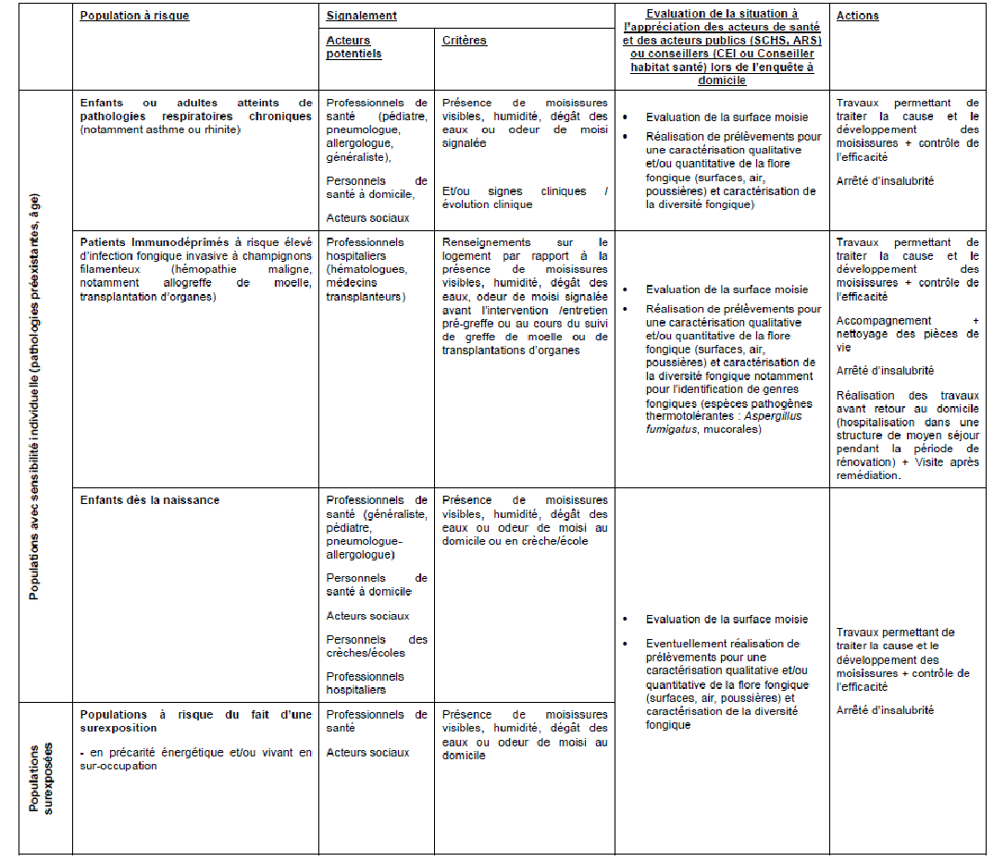
Propositions pour la prise en charge du risque fongique pour les populations à risque (ANSES 2016)
Notes:
Perspectives : par ex. tableau??????? Garder sous la main ? Chaine de détection et actions à mettre en place….
ANSES : Propositions plus spécifiques pour la prise en charge du risque fongique pour des populations à risque correspondant à des sous-groupes de populations plus susceptibles de développer les effets sanitaires suite à une exposition aux moisissures

Slide 21
Livres techniques sur le confort et la santé dans le bâtiment.
Les livres traitant sérieusement la question de l’habitat et de la santé sont rares et complexes, outre les questions de matériaux, c’est dès la conception du logement que doivent être posés les bons choix, notamment pour les aspect nous intéressants, la qualité thermique et celle de l’aération.
Petite sélection :
Santé et qualité de l’environnement intérieur dans les bâtiments, éditions « Presses polytechniques et universitaires Romandes » Claude-Alain Roulet
Ce livre expose de façon très méthodique les divers risques sanitaires dans le bâtiment et décline les bonnes techniques de conception.
Le Guide de l’habitat sain, éditions « Medieco éditions », Drs Suzanne et Pierre Deoux.
Ce livre prend chaque élément du bâtiment et expose les risques, les règles et réglementations, et les solutions en cas de problème.

